Slide 1
Upcycling-Projekte
für den TTG-Unterricht

Slide 2
Upcycling mit Textilien - Ideenliste
Jeansrecycling – Tasche nähen
Kühltasche schnell nähen
Pulswärmer / Armstulpen
Schlüsselanhänger aus Stoffresten
Rücksitz-Organizer aus Jeans
Handyhülle aus Hemden
Viele weitere tolle Upcycling-Ideen hier!

Slide 3
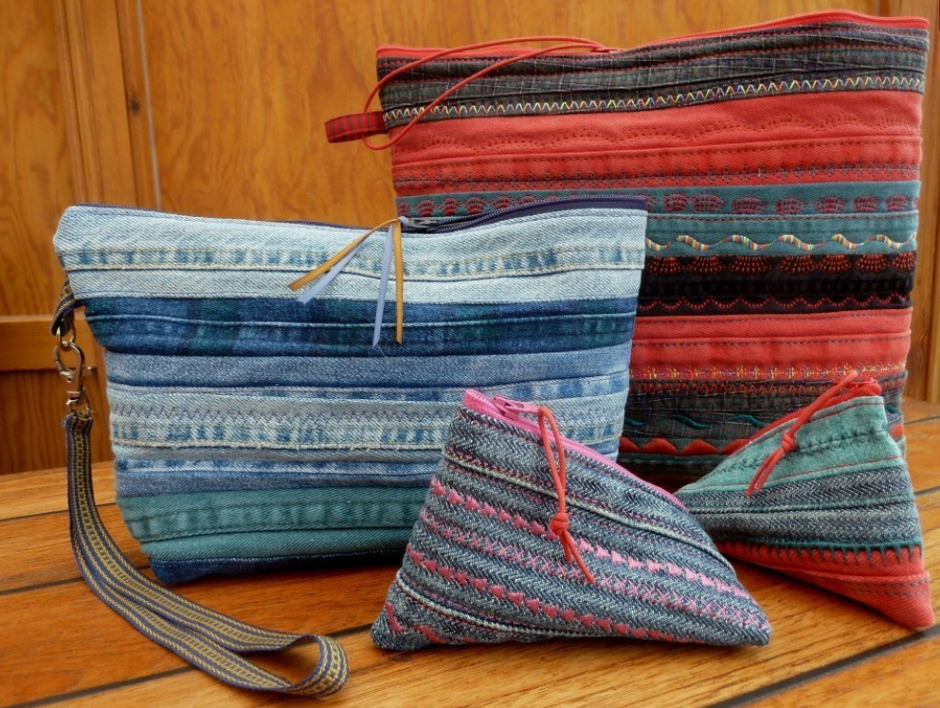
Jeansrecycling – Tasche, Clutch oder Taschenhüpfer
Material, Anleitung, Schnittmuster etc:
https://blog.bernina.com/de/2019/04/alte-jeansnaehte-clutchtaschenhuepfer-und-co/

Slide 4
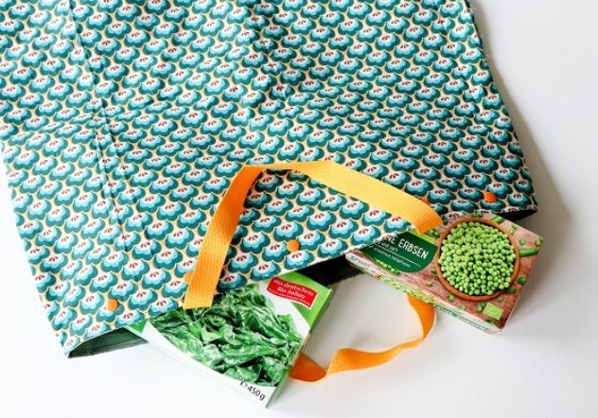
Kühltasche – schnell selbst nähen
Clutch oder Taschenhüpfer nähen – Material, Anleitung, Schnittmuster etc:
https://blog.bernina.com/de/2020/06/anleitung-fuer-eine-schnell-genaehte-kuehltasche/

Slide 5
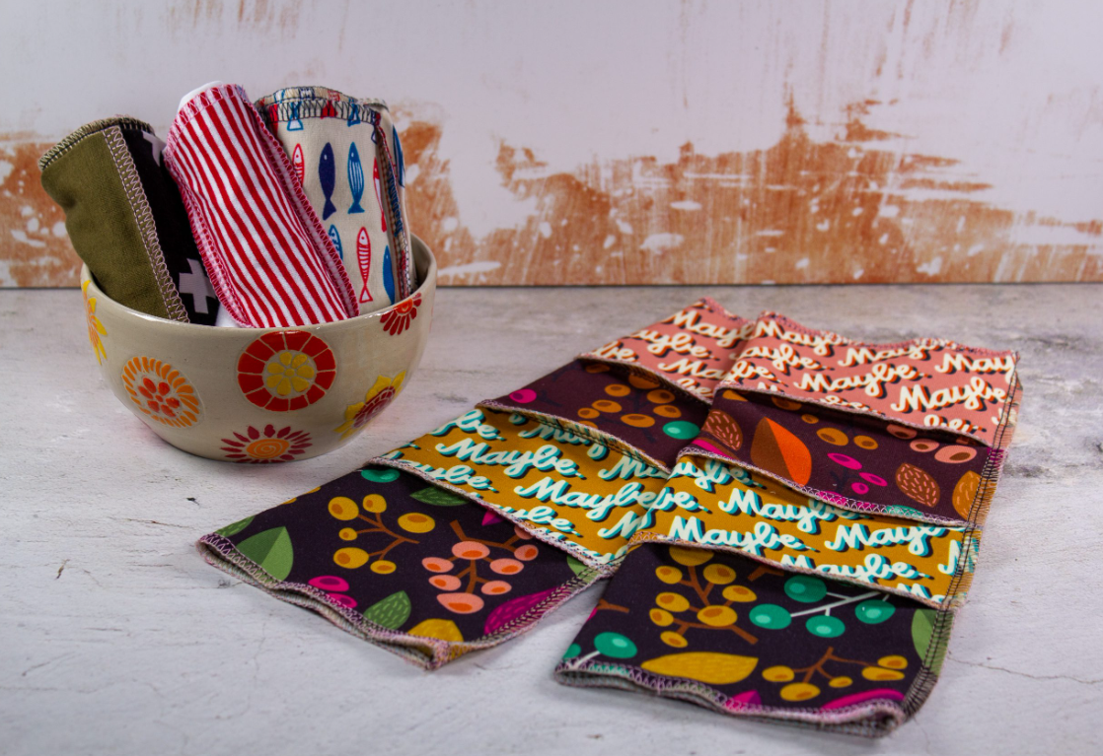
Pulswärmer / Armstulpen
Material, Anleitung, Schnittmuster etc:
https://blog.bernina.com/de/2021/01/pulswaermer-naehen/

Slide 6
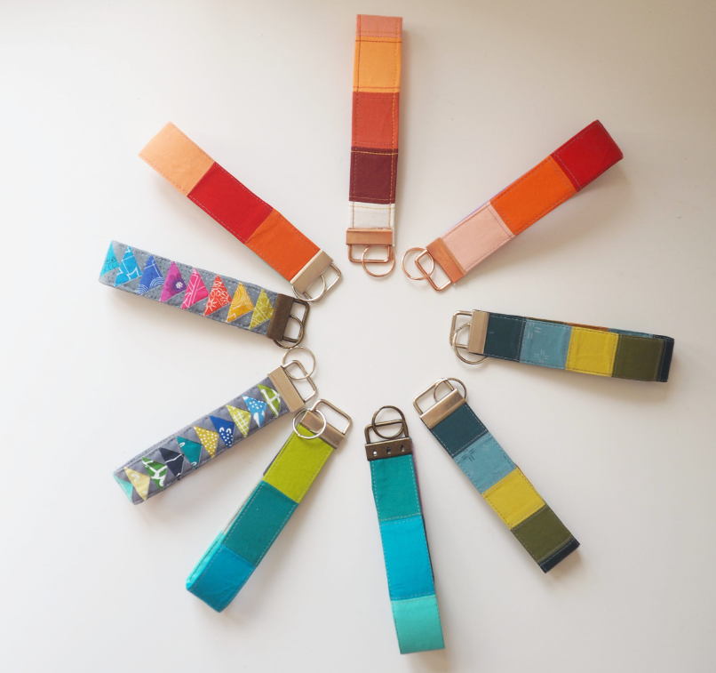
Schlüsselanhänger aus Stoffresten
Material, Anleitung, Schnittmuster etc:
https://blog.bernina.com/de/2022/03/schluesselband-naehen-patchwork/

Slide 7
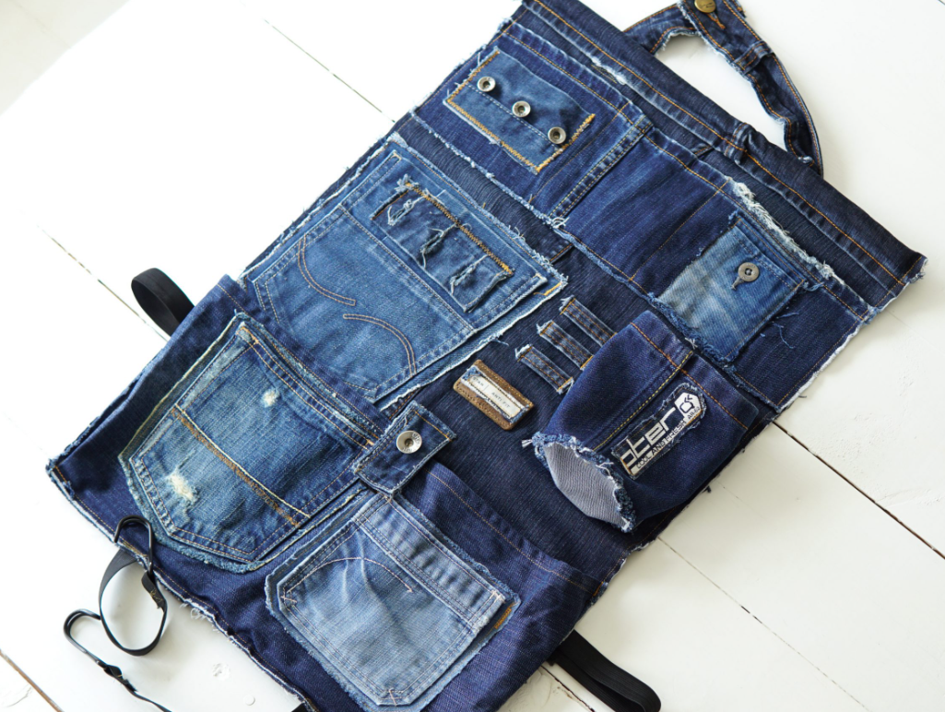
Rücksitz-Organizer aus Jeans
Material, Anleitung, Schnittmuster etc:
https://blog.bernina.com/de/2021/07/ruecksitz-organizer-naehen-aus-alten-jeans-kostenlose-naehanleitung-fuer-ein-cooles-upcycling-projekt/

Slide 8
Handyhüllen aus alten Hemden
Material, Anleitung, Schnittmuster etc:
https://blog.bernina.com/de/2021/10/handyhuelle-naehen-anleitung/

